Slide 1
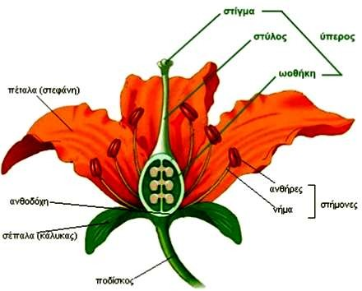
Άνθος
κάλυκας:
μέρος του
εξωτερικό άνθους.
Αποτελείται από
σέπαλα που
τα είναι
πράσινου χρώματος.
στεφάνη: βρίσκεται
μέσα από τον κάλυκα.
Αποτελείται
πέταλα
από τα
που είναι
έγχρωμα φυλλάρια.
στήμονες: αρσενικά όργανα. Αποτελούνται από το νήμα και τους ανθήρες που περιέχουν τους κόκκους της γύρης.
ύπερος: θηλυκό όργανο. Αποτελείται από την ωοθήκη, που
προεκτείνεται προς τα πάνω με το στύλο και καταλήγει στο
στίγμα.

Slide 2
Τα άνθη μπορεί να είναι:
αρσενικά (έχουν μόνο στήμονες)
θηλυκά (έχουν μόνο ύπερο)
ερμαφρόδιτα (έχουν και τα δύο γένη).
Μόνοικο φυτό: στο ίδιο φυτό συνυπάρχουν και αρσενικά και θηλυκά άνθη.
Δίοικο φυτό: υπάρχουν μόνο αρσενικά ή μόνο θηλυκά φυτά (π.χ. συκιά, ακτινίδιο, φυστικιά).

Slide 3
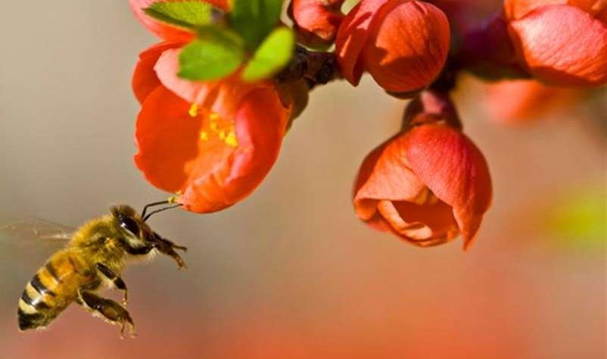
Γονιμοποίηση
Επικονίαση → είναι η μεταφορά της γύρης (γυρεόκοκκων) από τους ανθήρες στο στίγμα, είτε με τον άνεμο, είτε με τα έντομα, είτε με τα πτηνά.

Slide 4
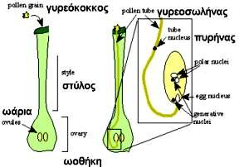
Με την επικονίαση, ο κόκκος γύρης βρίσκεται στο στίγμα του υπέρου. Τότε δημιουργεί μια προεκβολή που διασχίζει το στύλο και φτάνει στο εσωτερικό της ωοθήκης που βρίσκεται το ωάριο. Το ωάριο ενώνεται με την προεκβολή του κόκκου γύρης επιτελώντας τη γονιμοποίηση.

Slide 5
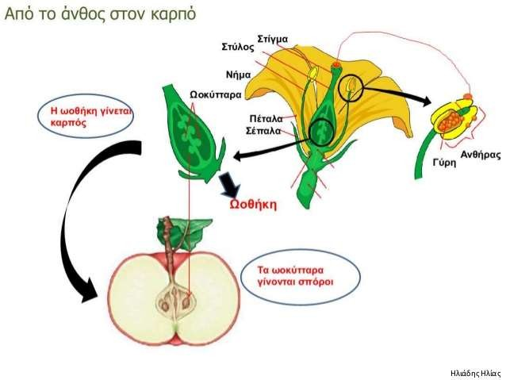

Slide 6
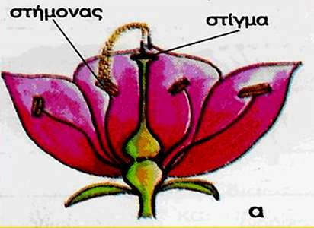
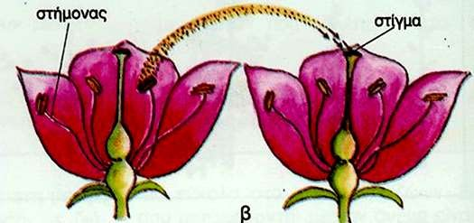
α) Αυτογονιμοποίηση → όταν η γύρη που επικάθεται στο
στίγμα του υπέρου των ανθέων ενός φυτού προέρχεται από τους στήμονες των ανθέων του ίδιου φυτού.
β) Σταυρογονιμοποίηση → όταν η γύρη μεταφέρεται από
τους στήμονες των ανθέων
άλλων φυτών.

